Slide 1

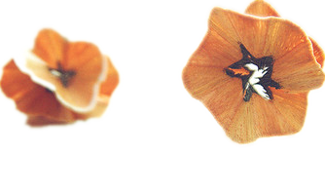
2016
年终总结
部门—— P23
姓名——易成浩
2015.11.28

Slide 2



回j顾
总结
展望
工作
经验
未来
……一年以来的……

Slide 3
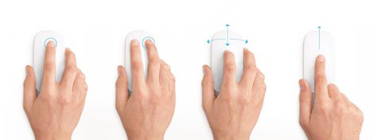
回顾
到成都公司出差完成技术部撤并的相关交接工作
引擎中界面引擎的接入
新员工引导工作
引擎性能优化
第一阶段
第二阶段
第三阶段
第四阶段
3~4月
5~6月
7月
9~11月

Slide 4
回顾：第一阶段的工作概况
概要：
在公司组织架构调整成都技术部撤并的背景下，由于p23项目使用的自主引擎需要后续的维护和开发。在公司领导的安排下我去成都进行了为期一个月的出差工作。在其期间与技术部相关人员一起完成了引擎核心部分的技术交接工作以及引擎底层的渲染API由OpenGL到DirectX移植工作。
成果：
1、彻底接管了引擎的开发和维护工作，使得p23项目的开发进度不在依赖于技术部。降低了项目由于外部因素带来的可能的风险。
2、将渲染API更换为DirectX，减小了项目后期面对玩家各种机器配置可能存在的技术风险。
遇到的问题和解决方法
在此之前我所做的工作主要是配合技术部为主，在一些难点问题上主要是技术部解决。然而当自己独自接管后，遇到的疑难问题必须自己想办法解决时一时间有点不知所措。主要体现在对问题的理解和技术风险的评估上。在没有了退路的情况下我慢慢地学会了如何去借鉴其他的成熟的引擎，学会了如何去网上找相关的技术稳定和案例。如今面对项目中的新需求和问题时已经不再有什么压力了。

Slide 5
回顾：第二阶段的工作概况
概要：
在游戏开发中界面相关内容的开发在整个开发工作中占有相当大的比重。为了提高项目开发效率、提升UI质量。我们决定将引起中原有的UI引擎更换为更好的DinoUI引擎。在这项任务中我主要承担着将DinoUI的显示部分使用我们自己的渲染引擎绘制出来。
成果：
1、在预定的时间内完成了UI引擎的接入，为项目中各系统UI的快速迭代提供了支持。

Slide 6
回顾：第三阶段的工作概况
概要：
在2016级新人入职期间为程序岗位的同学讲授3D渲染相关知识。同时以导师的身份给朱熠同学在试用期期间安排工作和学习内容。
成果：
1、圆满完成了3D渲染的授课内容。
2、带领的新员工顺利转正。
遇到的问题:
一开始在给新人安排学习和工作内容的时候，往往会产生类似“这个这么简单需要学吗？”、“这个任务很简单应该要不了多长时间”的错觉。从而会导致把一些最基础但没见过肯定不知道的东西忘记交代，任务时间安排的不妥当等问题。后来在小伟的帮助下勉强学会了这方面的东西，但还有待加强。

Slide 7
回顾：第四阶段的工作概况
概要：
P23 项目作为公司自主引擎开发的第一款3D游戏，引擎的性能一直是项目的一个非常大的隐患，经过第一次全公司范围的测试更进一步的将这个问题暴露出来。为了解决该问题，项目安排性能优化任务。在这部分中我主要承担了客户端性能的分析，优化方案的制定和实施工作。
成果：
1、大幅度提升了引擎的性能，并在第二次全公司测试中得到了验证。减小了项目的技术风险。
心得
1、性能优化是一个比较错综复杂的问题，需要像抽丝剥茧一样慢慢理清脉络，找出性能瓶颈并有针对性的制定方案和实施计划。
2、性能优化工作往往不能一蹴而就，它需要积少成多一点一点的积累，把能想到的能看到的所有看起来不起眼的优化点都给优化了，最终才能得到比较满意的结果。

Slide 8
回顾
总结
展望
工作
经验
未来
……一年以来的……

Slide 9

成功的经验
有待提升的方面

Slide 10
总结：成功的经验
思想方面：
1、2016年是自己独立掌管引擎开发和维护的一年。从年初接手技术部相关工作内容开始，我慢慢的认识到有些东西是自己必须要承担的责任。无论有困难与否、还是经验不足也罢，当问题出现在自己面前的时候就不能推脱，或者说无法推脱。别人信任你，给了你独挡一面的机会的时候，你就要挑起这个担子，尽自己的全力去完成好这份工作。
2、用心做好一件事情，往往可以从得到更多的快乐。在之前做引擎性能优化期间，为了让引擎性能能够满足项目的需求，为了不再听到别人说游戏卡的要死这类话。我尝试了各种引擎优化手段，参考各种游戏和引擎。甚至有时候想得睡不着觉。黄天不负有心人，终于我们的引擎性能有了很大程度上的改善。当力量在全项目成员会议上说“我们的引擎性能经过优化有了很大的提高，不在是项目的技术瓶颈了。我们可以说技术不是问题了”的时候，那个时候我的心里不自觉的感觉到了一阵兴奋。因为自己做的东西是有成果的并且得到了大家的认可。所以以后在做任何事情的时候都需要用心去做，因为付出总是有回报的。

Slide 11
总结：成功的经验
技术方面：
1、在NVIDIA、微软等官网上有很多最新的技术论文，在这里我们可以学到很多最先进的技术手段。
2、深层次的学习了Ogre和Klayge两款开源引擎，从而使自己的眼界更加开阔了。对于引擎架构上有了更深层次的理解。

Slide 12
总结：有待提升的方面
工作方面：
对于一些工作流程上的东西目前还没有一个比较好的习惯，经常在一些问题处理上
做的有些不妥当之处。记得之前美术那边发现了一个问题，我帮忙找出了问题原因然后就告
诉相关人去改了。然而我并没有意识到应该去关心一下他什么时候解决了问题或者有没有解
决，导致其他人员不知道问题的处理进度怎么养了。对此力量还跟我说过这件事。虽然我现
在做的工作跟多是技术问题视乎做好自己的事情就好了。但我想如果想要走的更远就得养成
一个好的工作习惯。希望以后可以做的更好
其他方面：
作为一个游戏开发工作者，我现在好像不太爱玩游戏了。。。这是个问题，有待改进。

Slide 13
回顾
总结
展望
工作
经验
未来
……一年以来的……

Slide 14

展望发展
工作方面
1、努力工作，为魔纹早日上市多做贡献
生活方面
1、锻炼身体、提高体质

Slide 15
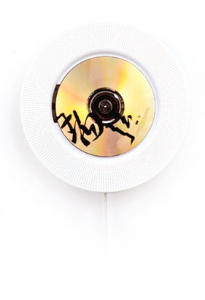

谢谢观看 • 欢迎关注

